Slide 1
Творческая проектная деятельность
Разработала
учитель технологии
МБОУ «ДСОШ №2»
А.А. Семерикова

Slide 2
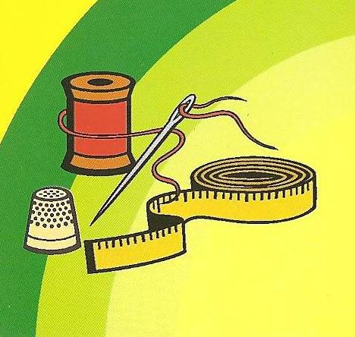
Творческий проект-?
Этапы выполнения творческого проекта?

Slide 3
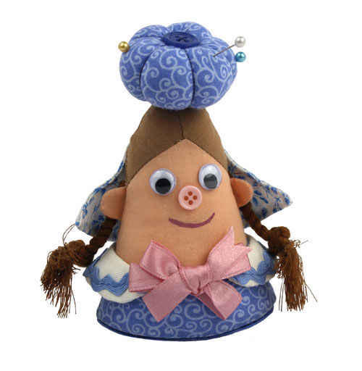
Творческий проект
это самостоятельно разработанное и изготовленное изделие от идеи до её воплощения, при минимальном участии учителя.

Slide 5
Цель проекта- конечный результат
Задачи проекта – этапы достижения цели проекта
Структура проекта
План защиты проекта
Критерии оценки

Slide 6
Структура проекта
I. Подготовительный этап
1. Актуальность проблемы 2. Цель проекта 3. Обоснование выбора темы проекта 4. Задачи 5. Требования к изделию 6. Разработка идеи 7. Поиск лучшей идеи 8. Исследование 9. Мой выбор
II. Технологический этап
10. Используемые материалы 11. Инструменты и оборудование для изготовления грелки на чайник 12. Организация рабочего места, правила безопасной работы 13. Технология изготовления. 14. Снятие мерок/ разработка меню 15. Построение чертежа /- 16. Технологическая карта 17. Экономический расчет. 18. Оценка выполненной работы
III. Заключительный этап
19. Выводы 20. Реклама 21. Список литературы

Slide 7
План защиты творческого проекта
Демонстрация изготовленных изделий.
Сообщение темы творческого проекта.
Цели и задачи творческого проекта.
Историческая справка (очень кратко).
Описание работы над изделием:
вид и количество материала, использованного в изделии;
какие инструменты, материалы и приспособления были использованы при работе над изделием;
какие технологические приемы применялись при изготовлении изделия;
последовательность технологической обработки.
Какие проблемы были при работе.
Что нового узнали при работе над выбранной темой.
Что нового можно придумать, область применения.
Выводы.

Slide 8
Критерии оценки
Бригада | Конструктивные | Технологические | Эстетические | Экологические | Защита | Итого
Таким образом, по анализу предложенной системы действий можно определить критерии оценки проектной деятельности: ( 1- 5 баллов)
1. КОНСТРУКТИВНЫЕ
- Прочность, надежность, удобство в использовании (применении), соответствие конструкции.
2. ТЕХНОЛОГИЧЕСКИЕ
- Сложность и объем выполняемых работ ; - Оригинальность; - Долговечность; - Сочетание материалов, цветов
3. ЭСТЕТИЧЕСКИЕ
- Оригинальность форм - Композиционная завершенность
- Цветовые решения
4. ЭКОЛОГИЧЕСКИЕ
- Использование отходов производства; - Повторное использование деталей изделия по окончанию срока службы
5. Защита проекта
- использование терминологии; - работа команды, вежливость к остальным участникам

Slide 10
Спасибо за урок!

